Slide 1


Soutenance de Projet de fin d’études
Filière : Génie informatique Option Génie Logiciel
Conception et développement d’une application de GMAO (Gestion de Maintenance Assistée par Ordinateur) avec Laravel
Présenté par:
BOUZID ZIAD
Membres du jury:
Mme MOUHIM SANAA : Encadrante
Mr. EL AISSAOUI ABDELAAZIZ : Président
Mr. TBATOU ZAKARIAE : Lecteur

Slide 2
Plan
Contexte Général Du Projet
Présentation de l’organisme d’accueil
L'objectif principal de ce projet
Analyse et Conception
Réalisation
Technologie et Framework utilisées
Démonstration
Conclusion

Slide 3
Présentation De l’organisme D’accueil
S.A.R.L
Crée en 2019
Situé à Agadir

Slide 4
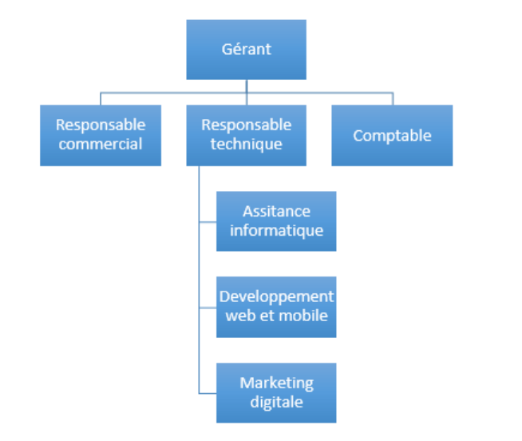
Organigramme de l’entreprise

Slide 5
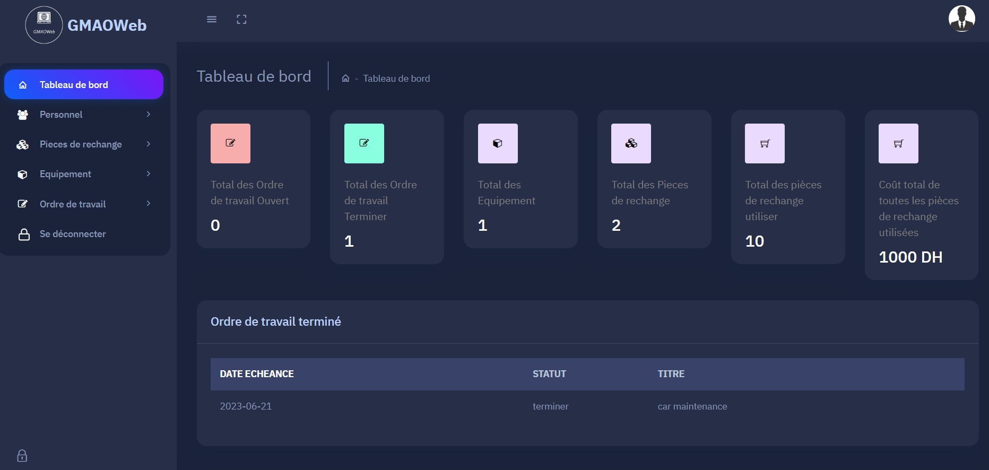
Contexte Général du Projet
L'objectif principal de ce projet :
Simplifier le processus de gestion des ordres de travail
Faciliter la gestion des équipements
Gérer efficacement l’inventaire des pièces de rechange
Assurer une gestion efficace des utilisateurs

Slide 6
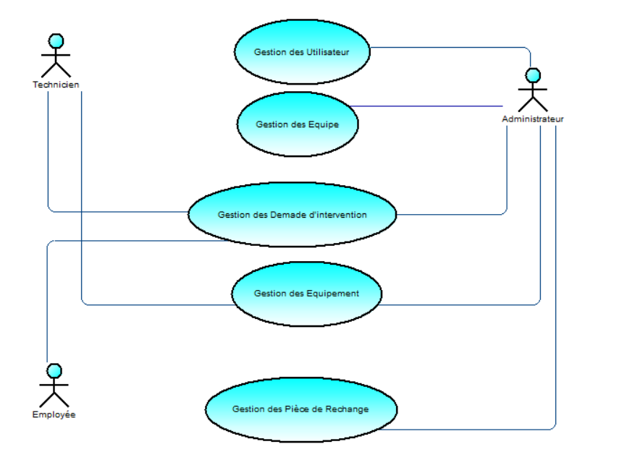
Analyse et Conception
Diagramme de cas d’utilisation général

Slide 7
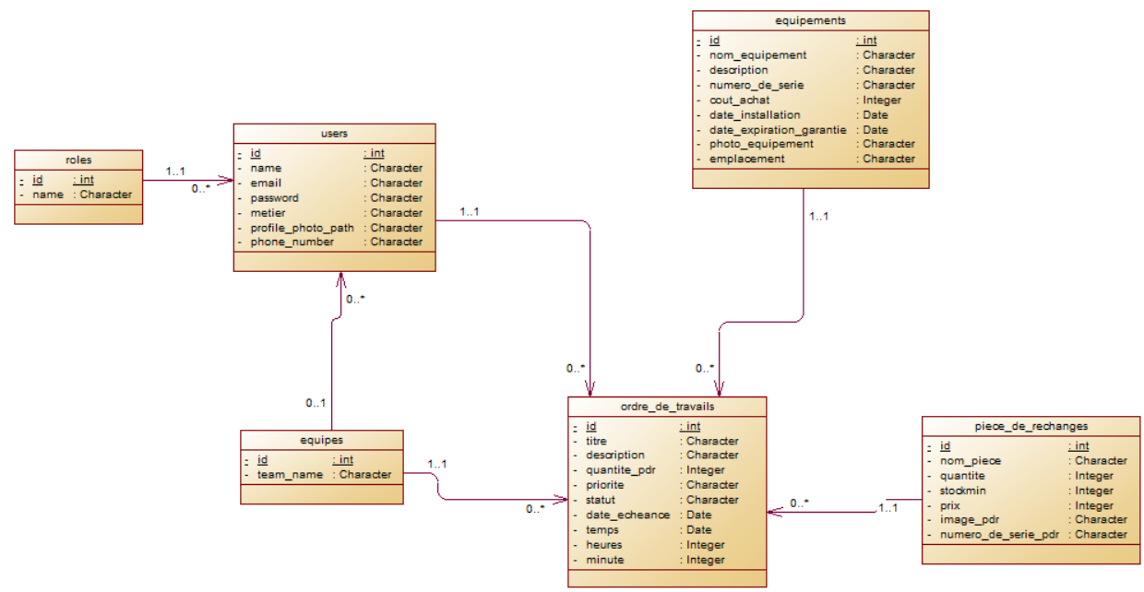
Analyse et Conception
Diagramme de classe

Slide 8





Réalisation
Technologies et Framework utilisés :

Slide 9
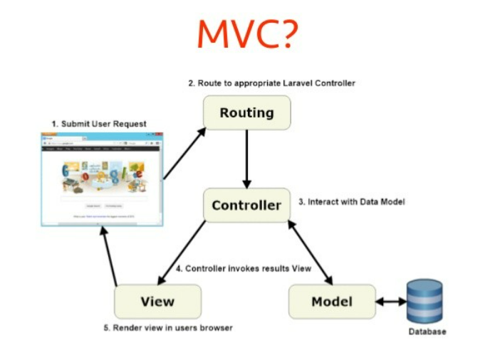
Architecture globale de l’application

Slide 10

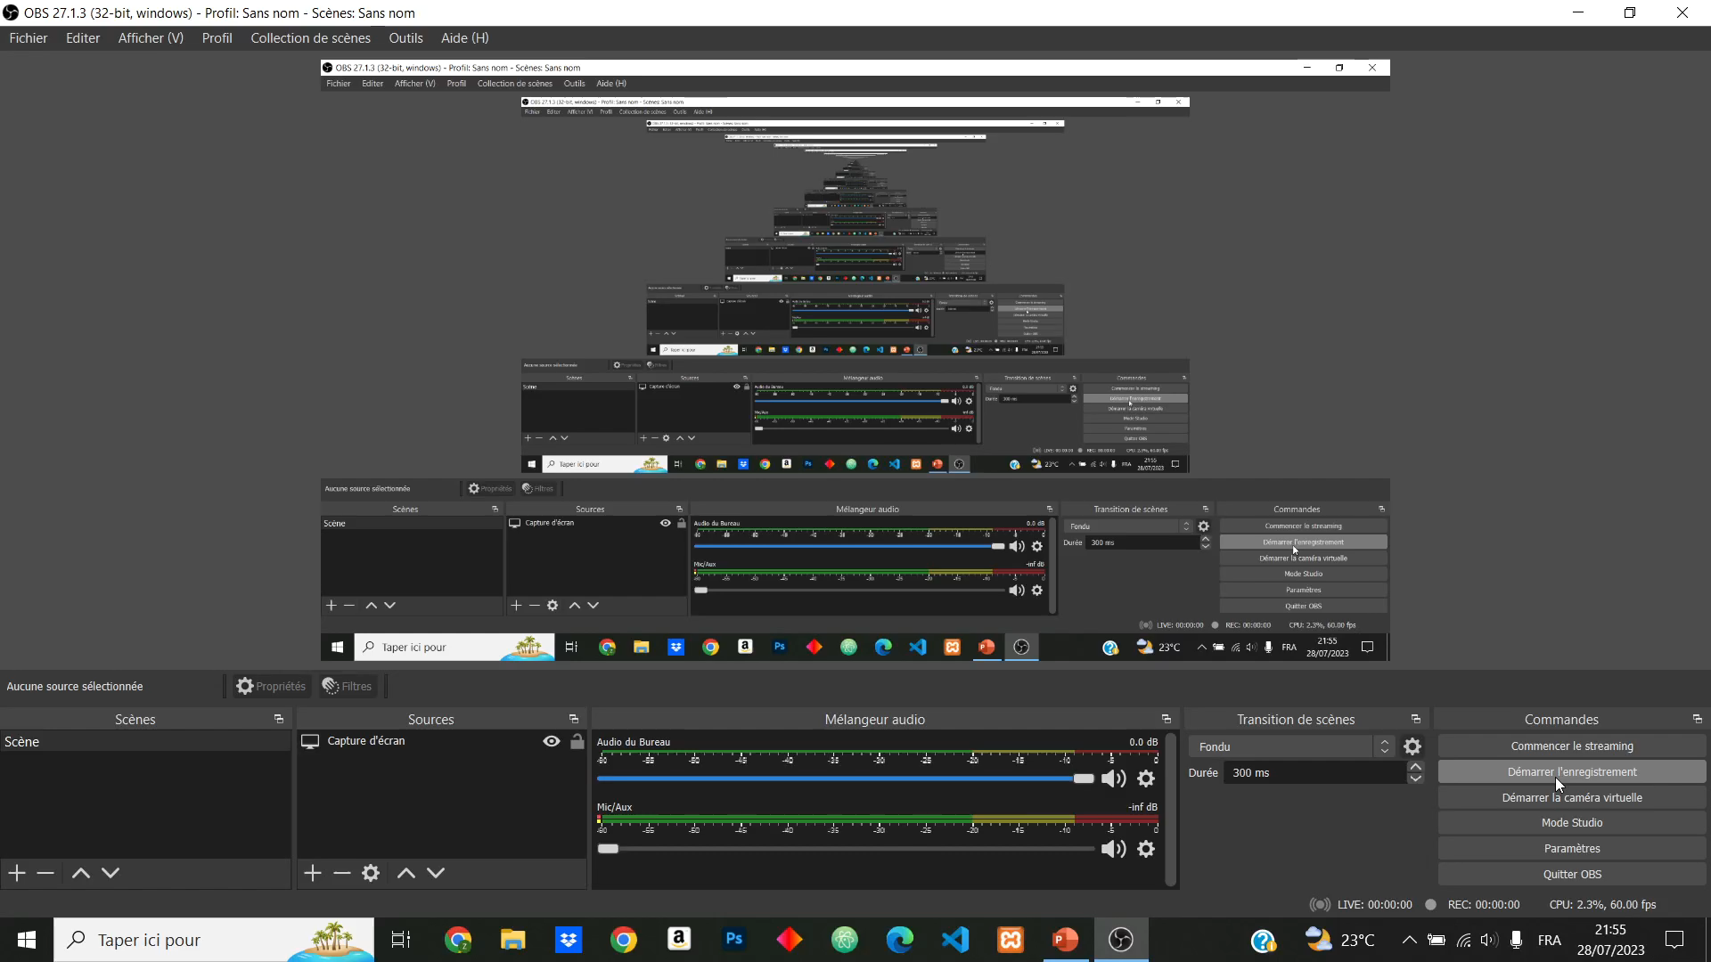
Démonstration

Slide 11
Conclusion

Slide 12
Merci pour votre attention.

